Slide 1



Privacy to go
Zum Mit- und Selber-machen!
Der “Werbeblocker” für die Hosentasche mit Pi-hole und WireGuard VPN Interaktiver Workshop bei Entropia e.V, 23.11.2025
@abimelechbeutelbilch@fulda.social github.com/thomasmerz/

Slide 2



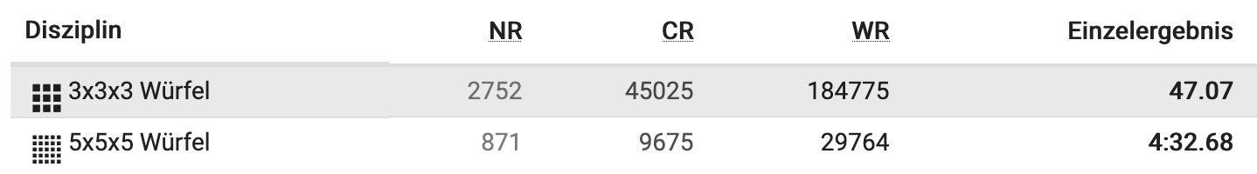
Wer bin ich und wenn ja wie viele?*
Linux seit 1994: Irix, Solaris, SUSE – Angewandte Informatik
WEB.DE (SUSE; DNS, Webserver) 2J
dm-drogeriemarkt / dmTECH
zOS und DB2 ~10J
SLES-for-SAP (HANA) + RHEL; Lifecycle/Config/Patch-Management, IT-Sicherheit/Security ~10J
Motördad und Metalhead + Radfahrer und Carsharing
“Speedcubing” (3, 5, 7, … 13)
OpenSource ❤️ (EFF, FSF)
GitHub Fun-Facts ;-)
multilingual mit bis zu 17 Sprachen
Im Schlaf am aktivsten und produktivsten (3am)
Notes:
https://www.worldcubeassociation.org/persons/2015MERZ01
*https://media.ccc.de/v/fiffkon17-18-wer_bin_ich_und_wenn_ja_wie_viele - Sylvia Johnigk
*https://media.ccc.de/v/gpn21-165-1-identitt-2-rule-them-all - katzazi aka Eva Stöwe
*https://media.ccc.de/v/froscon2022-2801-wer_bin_ich_und_wenn_ja_wie_viele - katzazi aka Eva Stöwe

Slide 3
Was und Warum überhaupt?

Slide 4
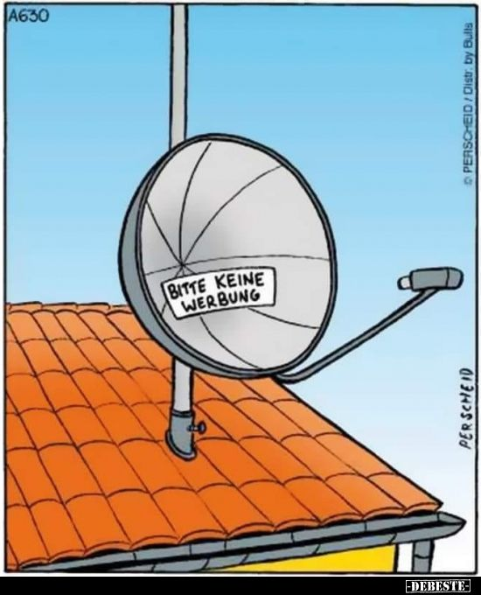

Slide 5
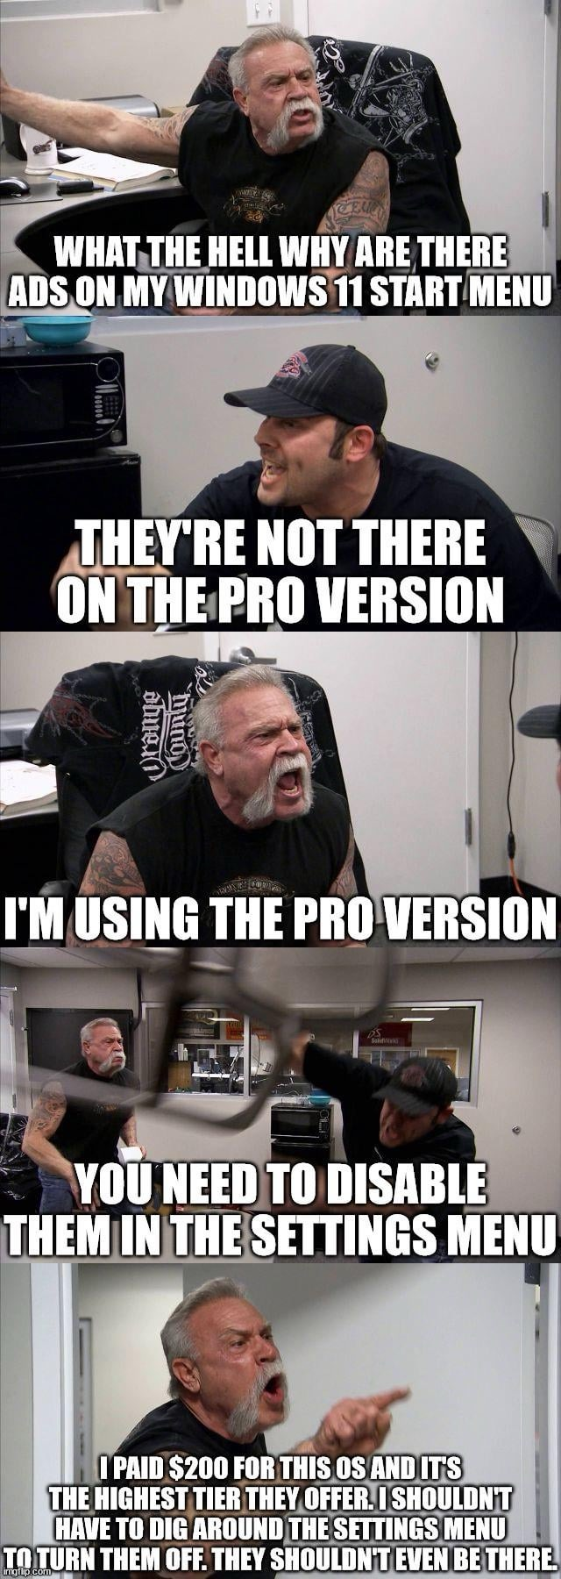
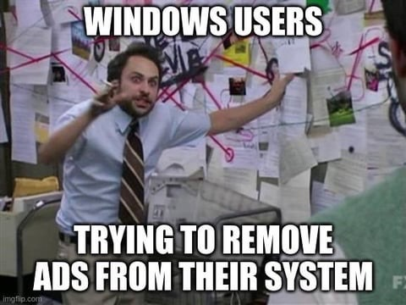
Tracking (nicht Werbung!) gilt auch für MacOS, iOS, Android…

Slide 6
Surfen/Computernutzung ohne Belästigung, Überwachung u. Gefährdung
Werbung / Advertising
Tracking + Telemetrie
>1000 Firmen (nicht nur GAFAM = “Big Tech”) kennen dich besser als du dich selber kennst und deine Familie und Freunde dich kennen!!!
Malware / Malvertising
Plus:
Jungendgefährdende Seiten (je nach Alter) / NSFW
Social Media (bei Bedarf)
Umgehung von Provider-Sperren/Zensur… z.B.
“Die CUII ist eine private Organisation, die sich selbst das Recht nimmt, Webseiten zu sperren, die ihrer Meinung nach gegen das Urheberrecht verstoßen. Dies geschieht ohne gerichtliche Beschlüsse - und Internetanbieter ziehen mit.”
Notes:
https://cuiiliste.de/domains
u.a. auch:
Sci-Hub ist eine sogenannte Schattenbibliothek, über die wissenschaftliche Aufsätze, die teilweise sonst nur hinter einer Bezahlschranke online verfügbar sind, auf Abruf bereitgestellt werden.^{[1]} Das Ziel von Sci-Hub ist, Forschungsergebnisse allgemein leichter zugänglich zu machen.^{[2]} Die Rechtmäßigkeit des Dienstes, der sich zunehmend rechtlichen Streitigkeiten ausgesetzt sieht, ist umstritten.^{[3]}
https://de.wikipedia.org/wiki/Sci-Hub

Slide 7
Surfen/Computernutzung ohne Belästigung, Überwachung u. Gefährdung
Auf allen Geräten:
Smartphone, Tablets, PCs, Fernseher, Sticks, IoT, …
An allen Orten:
Zuhause im WLAN
Unterwegs in Gäste-WLANs,
im Mobilfunknetz,
in jedem Land (DE, EU, Welt)
Notes:
https://cuiiliste.de/domains
u.a. auch:
Sci-Hub ist eine sogenannte Schattenbibliothek, über die wissenschaftliche Aufsätze, die teilweise sonst nur hinter einer Bezahlschranke online verfügbar sind, auf Abruf bereitgestellt werden.^{[1]} Das Ziel von Sci-Hub ist, Forschungsergebnisse allgemein leichter zugänglich zu machen.^{[2]} Die Rechtmäßigkeit des Dienstes, der sich zunehmend rechtlichen Streitigkeiten ausgesetzt sieht, ist umstritten.^{[3]}
https://de.wikipedia.org/wiki/Sci-Hub

Slide 8


Eure Abwehr-schilde?
Browser-Extension?
Auf wie vielen Browsern?
Auf wie vielen Geräten, für wie viele User pro Gerät?
iOS?
Pi-Hole, AdGuard, …?
Zuhause?
Auch unterwegs?
Firewall?
Proxy???

Slide 9
Wie mache ich das “zuhause”?
Browser-Extension? uBlockOrigin oder AdBlockPlus…
Bitte nicht nur!!! Das ist “nur” eine weitere (sehr gute!) Abwehr!
Aber auf jeden Fall AUCH nutzen für Cookies, JS, …
Problem(e):
Viele Browser: Firefox, Chrome, Iridium, Edge, Safari, Opera, …
Nicht nur ein PC, sondern:
1x Linux, 1x MacOS, 3x Windows, 2x Windows-VMs, 5x iPhone, 3x iPad, 1x Switch, 2x PS4; 1x TV, 1x FireTV, “schlaues” Licht, …
Das klappt da schon mal gar nicht auf allen Geräten! Ausserdem: Aufwand!!! ☹
Ausserdem: nicht nur der Browser…
auch/vor allem das OS (Windows! MacOS!)
+ Apps (“Mobile”) wegen SDKs, die wie die Weltmeister tracken! ☹

Slide 10
Timeline…
20?? Browser Extension(s)
2014 Raspberry Pi(s) mit “pdsnd”
2015/2016 Windows komplett weg → Linux-only + Werbeblocker mit “pdnsd”
2018/2019 Pi-hole statt pdnsd
2019/2020 VPS/Cloudserver für Nextcloud – plus WireGuard VPN + Pi-hole

Slide 11
Eine Lösung für alle Geräte
Pi-hole als netzwerkweiter DNS-Server (und dabei unerwünschte Hostnames/Domains durch 0.0.0.0 ersetzen)
Am einfachsten mit Docker!
Tipp: IPs anhand MAC-Adressen per DHCP statisch zuweisen! Keine private WLAN-MAC-Adresse! Vor allem für “Pi-hole”, eventuell auch für jedes Gerät für Nutzung von “Gruppen” und “weiteren Filtermöglichkeiten je Device” (Eltern, Testing, Kinder, …)

Slide 12
BEGRIFFE…

Slide 13
“Privacy”
Privatsphäre bezeichnet den nichtöffentlichen Bereich, in dem ein Mensch, unbehelligt von äußeren Einflüssen, sein Recht auf freie Entfaltung der Persönlichkeit wahrnimmt.^{[1]} Das Recht auf Privatsphäre ist als Menschenrecht in allen modernen Demokratien verankert. Dieses Recht kann aufgrund des öffentlichen Interesses an einer Person oder zum Zwecke der Strafverfolgung eingeschränkt werden.
Neue Technologien haben dazu geführt, dass heute ein Verlust an Privatsphäre durch viele moderne „Errungenschaften“ wie z. B. Mobiltelefone, Bankomatkarten und Kreditkarten zu beklagen ist. Oft ist es kaum möglich, den nahezu omnipräsenten Überwachungstechnologien zu entgehen.
Aber auch Wirtschaft und Werbung stellen mit Scoring- (Schufa), Marktforschungs-Maßnahmen und Konsumenten-Profiling für Kritiker eine zunehmende Bedrohung von Privatsphäre dar.

Slide 14
Privacy / Datenschutz
Schutz personenbezogener Daten
Unverletzlichkeit des Post- und Fernmeldegeheimnisses
Unverletzlichkeit der Wohnung
Datenschutz
Schutz vor missbräuchlicher Datenverarbeitung
Schutz des Rechts auf informationelle Selbstbestimmung
Schutz des Persönlichkeitsrechts bei der Datenverarbeitung
und auch Schutz der Privatsphäre
jeder Mensch darf grundsätzlich selbst darüber entscheiden, wem wann welche „seiner“ persönlichen Daten zugänglich sein sollen.
Machtungleichheit zwischen Organisationen und Einzelpersonen
Entgegenwirken zum sogenannten gläsernen Menschen, dem Ausufern staatlicher Überwachungsmaßnahmen (Überwachungsstaat) und Datenmonopolen von Privatunternehmen
Notes:
Bsp. Toilette/WC, Bad… vs. Paketzusteller = Provider

Slide 15

TL;DR

Slide 16
Bedeutung des Datenschutzes
Seit der Entwicklung der Digitaltechnik stetig gestiegen
weil Datenhaltung, Datenverarbeitung, Datenerfassung, Datenweitergabe und Datenanalyse immer einfacher werden und industrielle Ausmaße angenommen haben
Technische Entwicklungen … schaffen neue Möglichkeiten zur Datenerfassung.
Dieser Entwicklung steht eine gewisse Gleichgültigkeit großer Teile der Bevölkerung gegenüber, in deren Augen der Datenschutz keine oder nur geringe praktische Bedeutung hat. ☹
Oder haben wir bereits resigniert? 🤷

Slide 17
Kampf der Ignoranz und unwissenheit!
“Werbung? Nutzt du keinen #adblocker ?”
“ich sehe für mich keine Gefahr und möchte mich damit nicht beschäftigen. Es stört mich auch nicht.”
“Du siehst darin keine Gefahr, dass alle Seiten, die du besuchst, in einem Profil über dich landen und dieses Profil dann benutzt wird, um dich gezielt zu manipulieren?”
“Und dazu kommt die latente und leider reale Gefahr sich durch Werbeseiten #malware #schadsoftware einzufangen. Hier im Büro hat genau das ein paar Windows Clients das Leben gekostet. Sagen zumindest die #ITForensik Experten”
(Die Autoren sind dem Referenten bekannt)

Slide 18
Zahlen, daten, fakten aus C’t 12/2024
Je jünger desto “anzeigenfreundlicher”:
“Werbung macht mir nichts aus, wenn ich Gratisinhalte bekomme” → “Ist etwas kostenlos, dann bist du das Produkt!” – “unbekannt” → „Surveillance is the business model of the Internet. Everyone does this.” - Bruce Schneier
“Die Nutzung meiner Daten durch Unternehmen für Werbezwecke macht mir nichts aus”
“Ich kann Inhalte oft nicht von Werbung unterscheiden”

Slide 19


Slide 20
Werbung ist nicht nur nervig
“Sie verbraucht auch eine Menge Daten und verlangsamt damit Webseiten und Apps. Werbeplätze werden in automatischen Auktionen an die Meistbietenden verkauft.
Dazu werden verschiedenste Daten über dich gesammelt und verkauft. Außerdem gibt es immer wieder Fälle, in denen Werbung für eine Anwendung gar nicht vom Anbieter stammt sondern von Angreifer*innen, die dich zu Seiten mit Trojanern locken.
Oder es wird sogar in der Werbung selbst Schadcode auf seriösen Seiten ausgeliefert.”
https://infosec.exchange/@seism0saurus/113139921880991064

Slide 21

BSI Newsletter:
Neue Malware kontrolliert Windows-Geräte Dass Cyberkriminelle ihre Schadsoftware hinter seriös wirkenden Werbeanzeigen verstecken, ist nichts Neues. In den vergangenen Monaten gab es bereits einige Berichte über Malwaretising, wobei bösartige Software über Werbung verbreitet wird. Nun haben Forscher von Elastic Security Labs entdeckt, dass ein neuer Fernzugriffstrojaner namens Lobshot über Google Ads verbreitet wurde.
https://www.csoonline.com/de/a/neue-malware-kontrolliert-windows-geraete,3674581

Slide 22
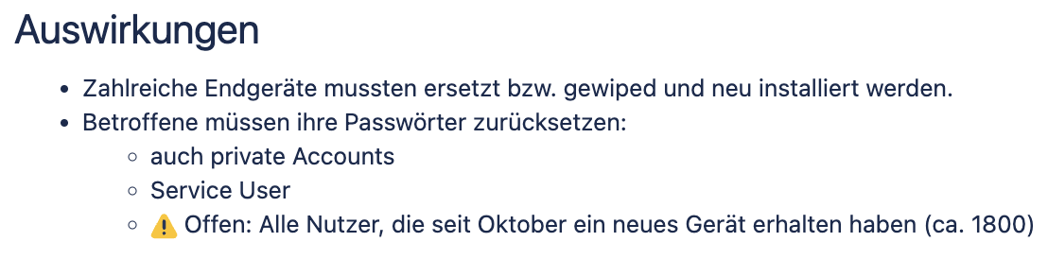
Virenfund auf 65 Clients
Finale Rückmeldung der Forensik: “Als verteilter Angriffsvektor ist hier vermutlich über Content Delivery Networks (CDN) ausgespielte Werbung, die im Browser angezeigt wird, relevant.”
🙈

Slide 23


https://www.reddit.com/r/ich_iel/comments/1bg7vk7/ichiel/

Slide 24


WHAT??
Werbung / Tracking auf Webseiten → ~100-1000+ “Partner” mit denen Daten geteilt werden!!!
Zum Beispiel: Microsofts Datenmarktplatz Xandr mit 650.000 Kategorien, in die uns die Online-Werbeindustrie einsortiert https://netzpolitik.org/2023/microsofts-datenmarktplatz-xandr-das-sind-650-000-kategorien-in-die-uns-die-online-werbeindustrie-einsortiert/ https://media.ccc.de/v/37c3-11974-die_akte_xandr_ein_tiefer_blick_in_den_abgrund_der_datenindustrie
Euer OS (Windows, MacOS, iOS, Android; aber nicht Linux) trackt euch!
Euer Browser trackt euch!
Apps auf Smartphones nutzen (un)absichtlich SDKs mit Tracking/Telemetrie!

Slide 25
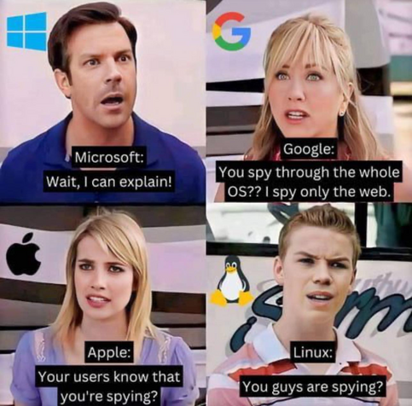

https://mastodon.gamedev.place/@shanecelis/112466299054676076

Slide 26
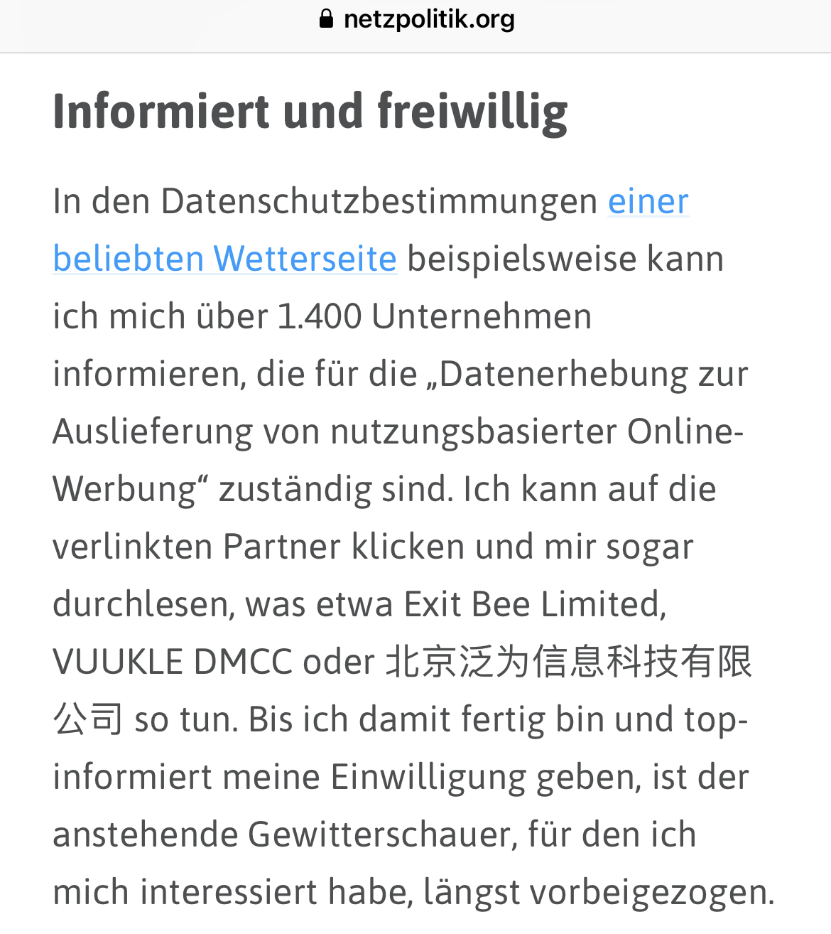

Slide 27

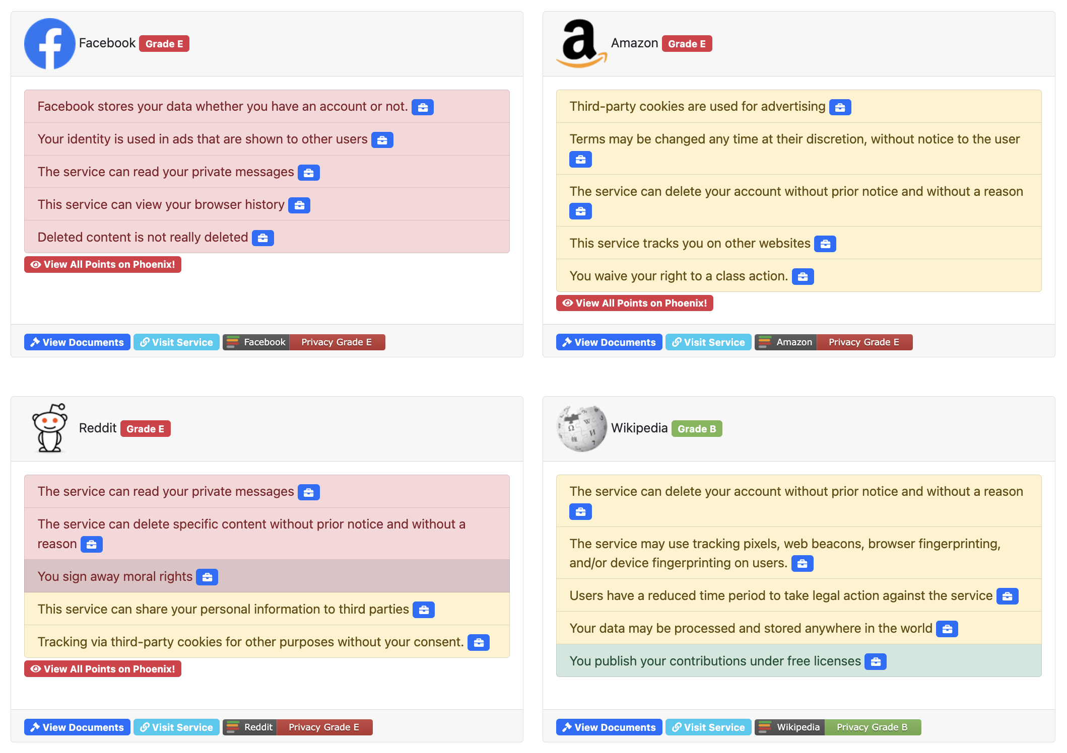
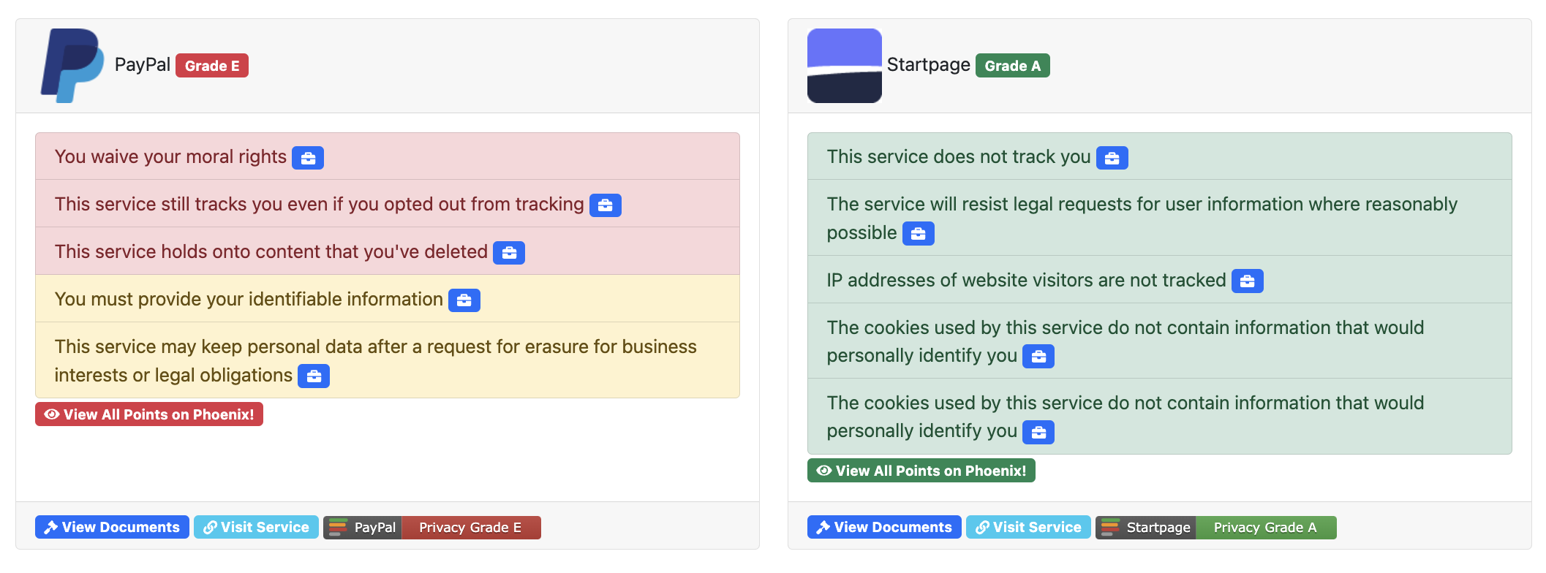
“I have read and agree to the Terms” is the biggest lie on the web.
Kennt ihr schon https://tosdr.org/ ?
Terms of Service Didn’t Read

Slide 28

Google’s browser has become a threat to user privacy (And the democratic process itself)
"So Google just switched off third-party tracking for 30 Million Chrome users - that's a good thing, right?" – "Well, child, get some snacks, make yourself comfortable and let me tell you the story of how this will affect you, me, and all of humanity..." [Distant thunder] 👉 https://contrachrome.com
Ein hoch-interessanter und sehr wissenswerter Comic,
der erklärt wie Google 257 Milliarden US-$ Umsatz
allein nur mit seinem kostenlosen Browser
und mit Werbung macht 🇩🇪 🇬🇧 🇫🇷

Slide 29

Microsoft Edge is leaking the sites you visit to Bing
Microsoft has a master filter (available here) for this creator follow feature, which includes domains like Pornhub where URLs are blocked from being sent to the Bing API site. It looks like, for every previously unchecked URL you visit, it passes it to bingapis.com, which has huge privacy implications, especially when this functionality is enabled by default.
Immerhin: Anscheinend ist "Show suggestions to follow creators in Microsoft Edge" bei uns / in Deutschland / Europa (noch?) nicht aktiv…
https://www.theverge.com/2023/4/25/23697532/microsoft-edge-browser-url-leak-bing-privacy

Slide 30

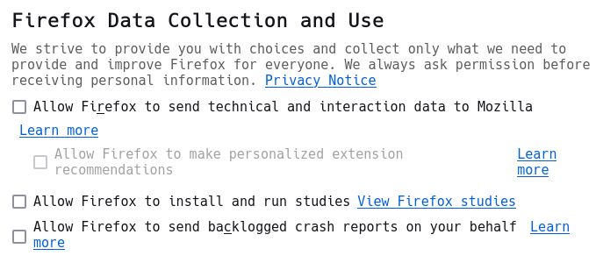
Brandneu: Firefox to collect anonymized and categorized search data
https://blog.mozilla.org/en/products/firefox/firefox-search-update/
“Remember, you can always opt out of sending any technical or usage data to Firefox.” (Thunderbird auch!)

Slide 31
Ladezeiten / knoffhoff: DNS
Ähnlich wie Telefonbuch: spiegel.de has address 128.65.210.8
Browser / irgendein Programm
DNS-Resolver im OS (Windows, MacOS, Linux, Android, iOS)
Router
DNS-Resolver (Provider (wenn man Kunde bei Vodafone ist und die VF-Station ohne eigenen Router nutzt!) / “andere”)
Authoritative Nameserver → example.com
TLD-Nameserver (DE-NIC, …) je Land
Root-Nameserver (13 weltweit)

Slide 32
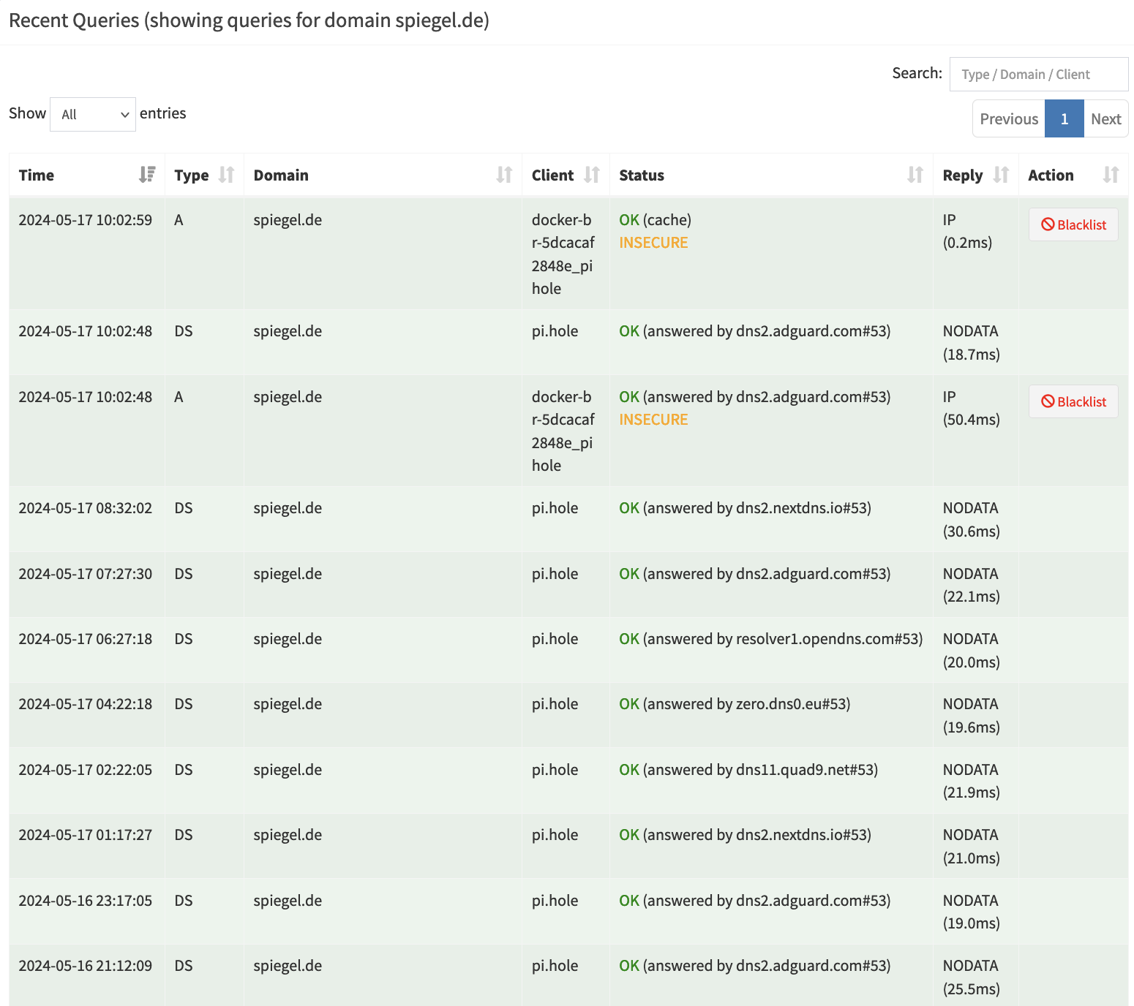

Slide 33
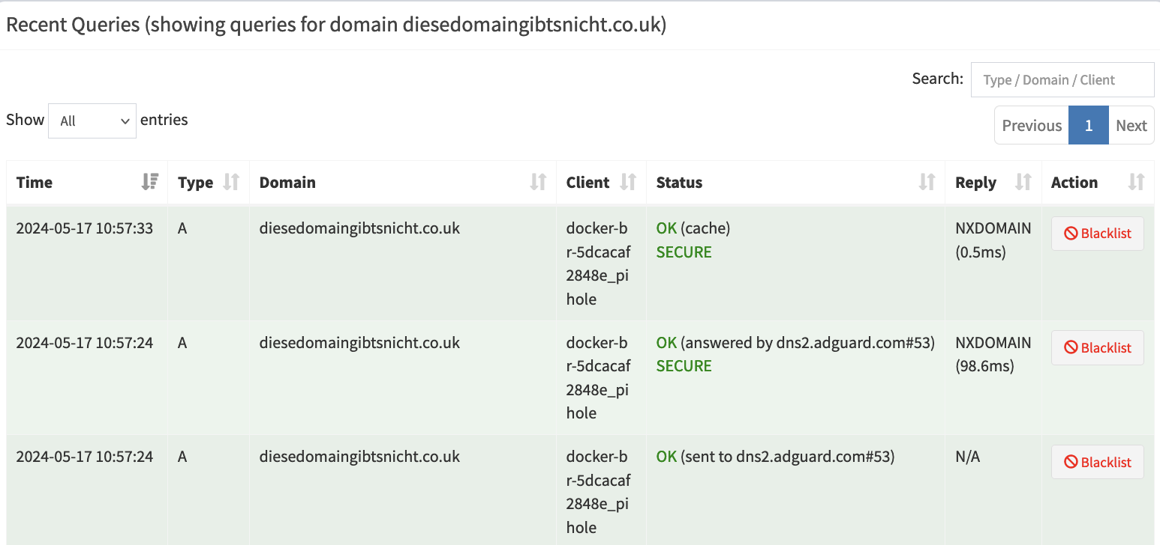

Slide 34
Zusammenfassung: Why???
Werbung!
nervt!
macht Seiten unübersichtlich! und langsam!
Tracking!! Telemetrie!
aufgrund der Nutzungsdaten können Rückschlüsse über den Benutzer gezogen warden
im Kontext des Datenschutz problematisch!
Malware!!!
“Schmuddelseiten”… Social Media…
Ladezeiten!!! (s.o.)
Notes:
Telemetrie: Sammeln von Rohdaten, die per automatischer Datenübertragung durch einen im Hintergrund laufenden Dienst an den Entwickler übertragen warden.
Geschieht dies für den Benutzer nicht transparent, so spricht man auch von englisch Phoning Home oder Calling Home (bzw. Phone Home oder Call Home), dem Nach-Hause-Telefonieren, da sich Software ohne leicht zu erreichende Einflussnahme durch den Benutzer „zu Hause“ beim Hersteller meldet.
Die Entwickler von Software beziehungsweise die Firmen dahinter erhoffen sich mithilfe einer Auswertung der gesammelten Daten eine Verbesserung ihrer Entwicklungen und Produkte.
Beispiele für Betriebssysteme, die Telemetriedaten sammeln, sind Windows 10 von Microsoft^{[1]} und Ubuntu-Linux von Canonical.^{[2]}
Programme, deren Funktion sich darauf beschränkt, Daten zu sammeln und zu übermitteln, sind Spyware. Da der Nutzer dabei absichtlich im Unklaren gelassen wird bzw. Aufwand betrieben wurde, die Funktion zum Datensammeln möglichst gut zu verstecken, handelt es sich dabei um Malware.

Slide 35

Empfehlung aus dem Kuketz-blog IT-Sicherheit | Datenschutz | Hacking
https://www.kuketz-blog.de/empfehlungsecke/#adblocker
Ein Werbe- bzw. Trackingblocker zählt mittlerweile zur Grundausstattung der digitalen Selbstverteidigung. Denn die heile Welt der Online-Werbung hat längst ein großes Problem: Malvertising – also die Auslieferung von Werbung, die Schadcode enthält und damit ein Risiko für den Nutzer bzw. seine Daten darstellt.
Aber nicht nur Malvertising ist ein Ärgernis, sondern auch Tracking-Firmen, die ungefragt die Aktivitäten von Nutzern auf Webseiten und innerhalb von Apps aufzeichnen, auswerten und die Daten gewinnbringend vermarkten. Man könnte sie auch als »digitale Parasiten« bezeichnen, die eigentlich niemand braucht, deren parasitäres Verhalten aber von den meisten Nutzern nicht bemerkt wird, weil es äußerst subtil und nahezu unsichtbar ist. Aufgeklärte Nutzer müssen sich aber nicht einfach mit diesen Privatsphäre missachtenden Protagonisten abfinden, sondern können technisch aufrüsten und ihnen den Datenhahn zudrehen.

Slide 36
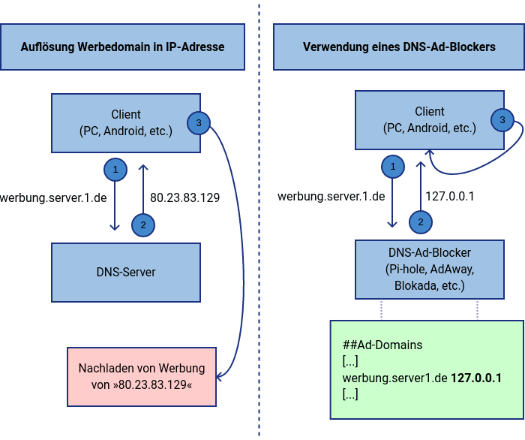
Levels of digitale selbstverteidigung
DNS-Blocking [Anfänger/Bequeme] dnsforge.de, dismail.de, NextDNS, AdGuard, Blokada, …
Empfehlenswerte Tools [Anfänger bis Fortgeschrittene] → Browser-Extentions
Mehr Kontrolle – höhere Blockraten [Fortgeschrittene] → z.B. Pi-hole
Kontrollfetischisten [Profis] → IPFire

Slide 37

Was ist Pihole?
“Pi-hole
ist eine freie Software
mit der Funktion eines Tracking- und Werbeblockers …
basiert auf einem Linux-System und ist entwickelt worden für den Einsatz auf Kleinstcomputern im Sinne eines eingebetteten Systems. Verbreitet ist der Einsatz auf Computern der Raspberry-Pi-Serie.
Die Software wird als DNS-Server in ein bestehendes Netzwerk integriert
und steht damit allen Geräten im Netzwerk zur Verfügung,
deren DNS-Einstellungen sich konfigurieren lassen.”

Slide 38

Empfehlung aus dem Kuketz-blog IT-Sicherheit | Datenschutz | Hacking
https://www.kuketz-blog.de/empfehlungsecke/#vpn-anbieter
Ein VPN ist nicht sinnvoll für folgende Zwecke:
Erreichen von Anonymität
Schutz vor Hacking, Cyber-Bedrohungen und/oder Identitätsdiebstahl
Verschleierung des GPS-Standorts (bspw. Mobilgerät)
Passwörter schützen
Verhindern, dass Microsoft, Google oder Facebook private Daten sammeln
Verhinderung von unerwünschter Profilbildung/Tracking durch soziale Netzwerke, Suchmaschinen oder andere Dienstleister
Vermeidung von Daten-Leaks, bei der Nutzung von Online-Diensten

Slide 39
kann in einigen Fällen nützlich sein:
Verbesserung der Sicherheit in unsicheren/nicht vertrauenswürdigen öffentlichen Netzwerken (Cafés, Züge etc.) durch Prävention von Man-in-the-Middle-Angriffen
Umgehung von Zensur oder geografischen Sperren (Geoblocking) von Websites und Inhalten
Verschlüsselung der Kommunikation, damit der Internet- oder Mobilfunkanbieter die Online-Aktivitäten nicht überwachen oder aufzeichnen kann
Verschlüsselung der DNS-Anfragen, damit der Internet- oder Mobilfunkbetreiber die besuchten Domains nicht protokollieren kann
Verstecken/Maskieren der IP-Adresse vor den besuchten Websites und Servern
Getunnelte Verbindung nach Hause und/oder zum Arbeitgeber, um auf Dienste zuzugreifen, die nicht direkt über das Internet erreichbar sind

Slide 40
Was ist ein “vpn”?
“Virtual Private Network
(deutsch „virtuelles privates Netzwerk“; kurz: VPN)
bezeichnet eine Netzwerkverbindung, die von Unbeteiligten nicht einsehbar ist.”

Slide 41

Was ist wireguard?
“WireGuard
ist eine freie Software
zum Aufbau eines virtuellen privaten Netzwerkes (VPN)
über eine verschlüsselte Verbindung.
direkt im Linux-Kernel ab Version 5.6 integriert
höhere Verarbeitungsgeschwindigkeit als vergleichbare Lösungen wie IPsec oder OpenVPN”
Authentifizierung je Gerät – nicht je User!
Notes:
Siehe auch https://media.ccc.de/v/gpn21-82-wireguard-einfache-robuste-und-sichere-vpns

Slide 42
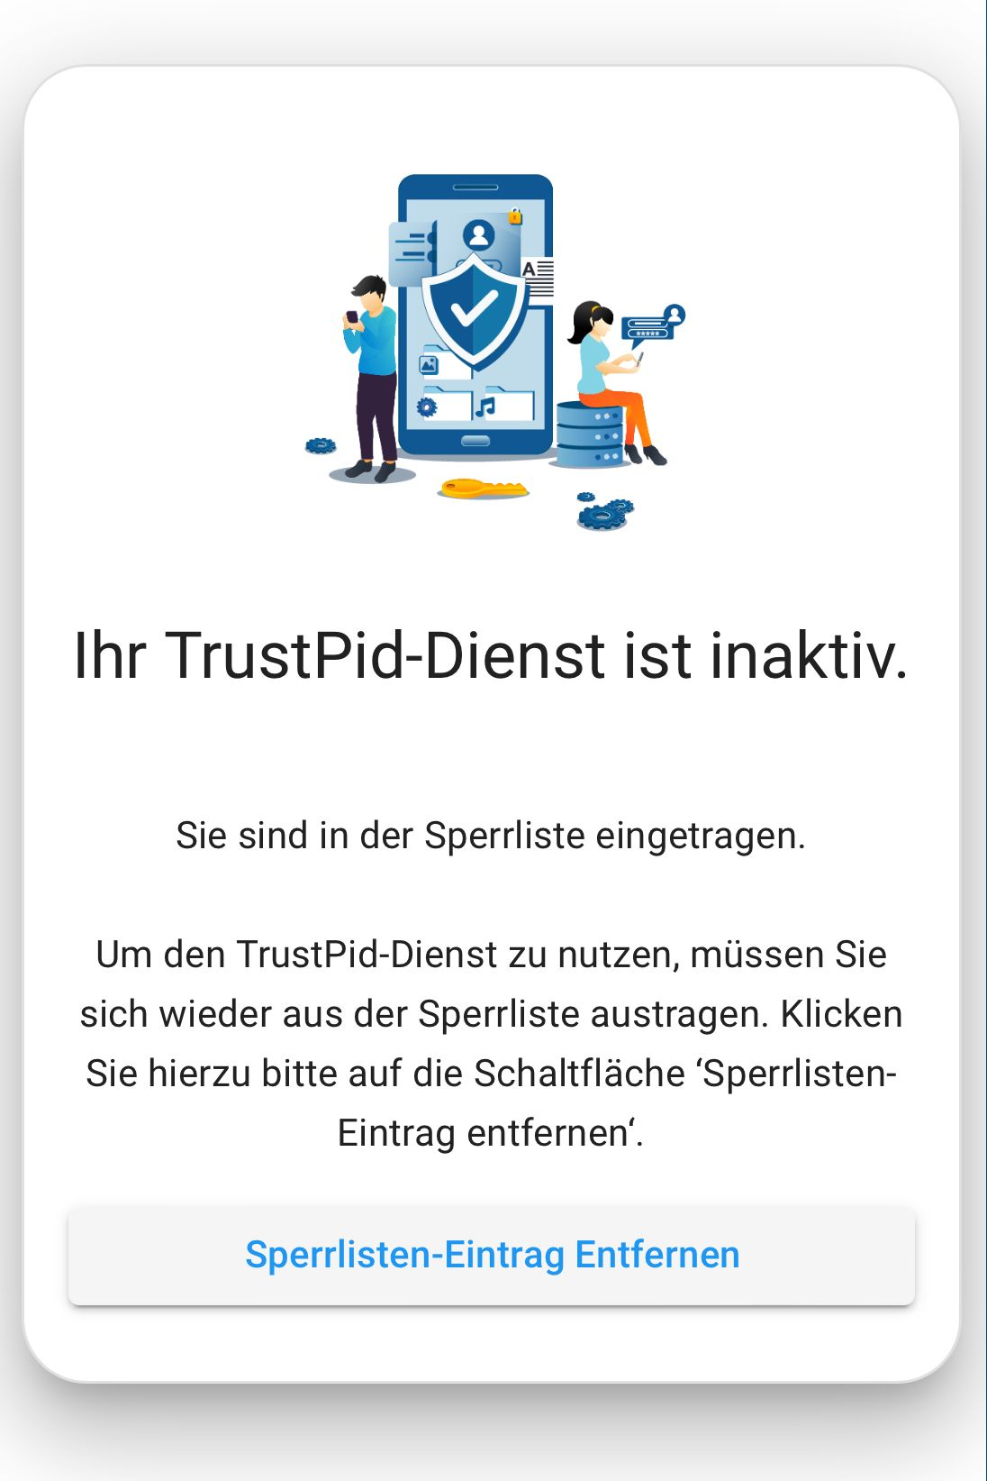

VPN-Bonus: trustpid (eingestellt)
TrustPID
Wer nicht von seinem Mobilfunkprovider umfassend getrackt werden möchte was das eigene Surfverhalten angeht, kann auf https://trustpid.com/ seine "Einstellungen verwalten" und dem dauerhaft widersprechen. In der Hoffnung, dass das auch wirklich Beachtung findet.
Oder ein VPN nutzen: Dann können sie einen nicht mehr tracken, weil man dann für sie technisch nicht mehr im "Mobilfunk" ist 👍🏻
https://www.dr-datenschutz.de/trustpid-die-neue-datenkrake-von-vodafone-und-telekom/

Slide 43

VPN-Bonus: utiq (Neu)
Neue Tracking-Firma Utiq: Telekom, o2 und Vodafone mischen im Datengeschäft mit!
Die großen Telekommunikationsanbieter wollen das Online-Verhalten von Millionen Mobilfunknutzer:innen auswerten und so dem Silicon Valley bei der Online-Werbung das Wasser abgraben. …
Davor warnt der digitalpolitische Verein D64 … bezeichnet … als „Big Brother made in Germany“.
Blanker Hohn: „Utiq ist der authentische Einwilligungs-Service, der verantwortungsvolles digitales Marketing ermöglicht.“
Der Gründung von Utiq war 2022 eine längere Testphase unter dem Namen TrustPid vorausgegangen.
https://netzpolitik.org/2024/neue-tracking-firma-utiq-wie-telekom-o2-und-vodafone-im-datengeschaeft-mitmischen/

Slide 44

BSI warnt vor UTIQ
“Schützen Sie Ihre digitale Privatsphäre”
Aktuell steht der Vorwurf im Raum, dass Verbraucherinnen und Verbraucher der Online-Werbeplattform Utiq unverhältnismäßig getrackt werden. Die Plattform Utiq wurde von europäischen Netzbetreibern gegründet, um den Medien und der Anzeigenkundschaft eine EU-datenschutzkonforme Alternative zu den US-Werbenetzwerken anzubieten. Zu ihren Medienpartnern zählen etwa die FAZ, die Süddeutsche Zeitung oder das Handelsblatt.
BSI Newsletter SICHER • INFORMIERT vom 23.05.2024
Widersprechen: https://consenthub.utiq.com/ - oder VPN nutzen!

Slide 45
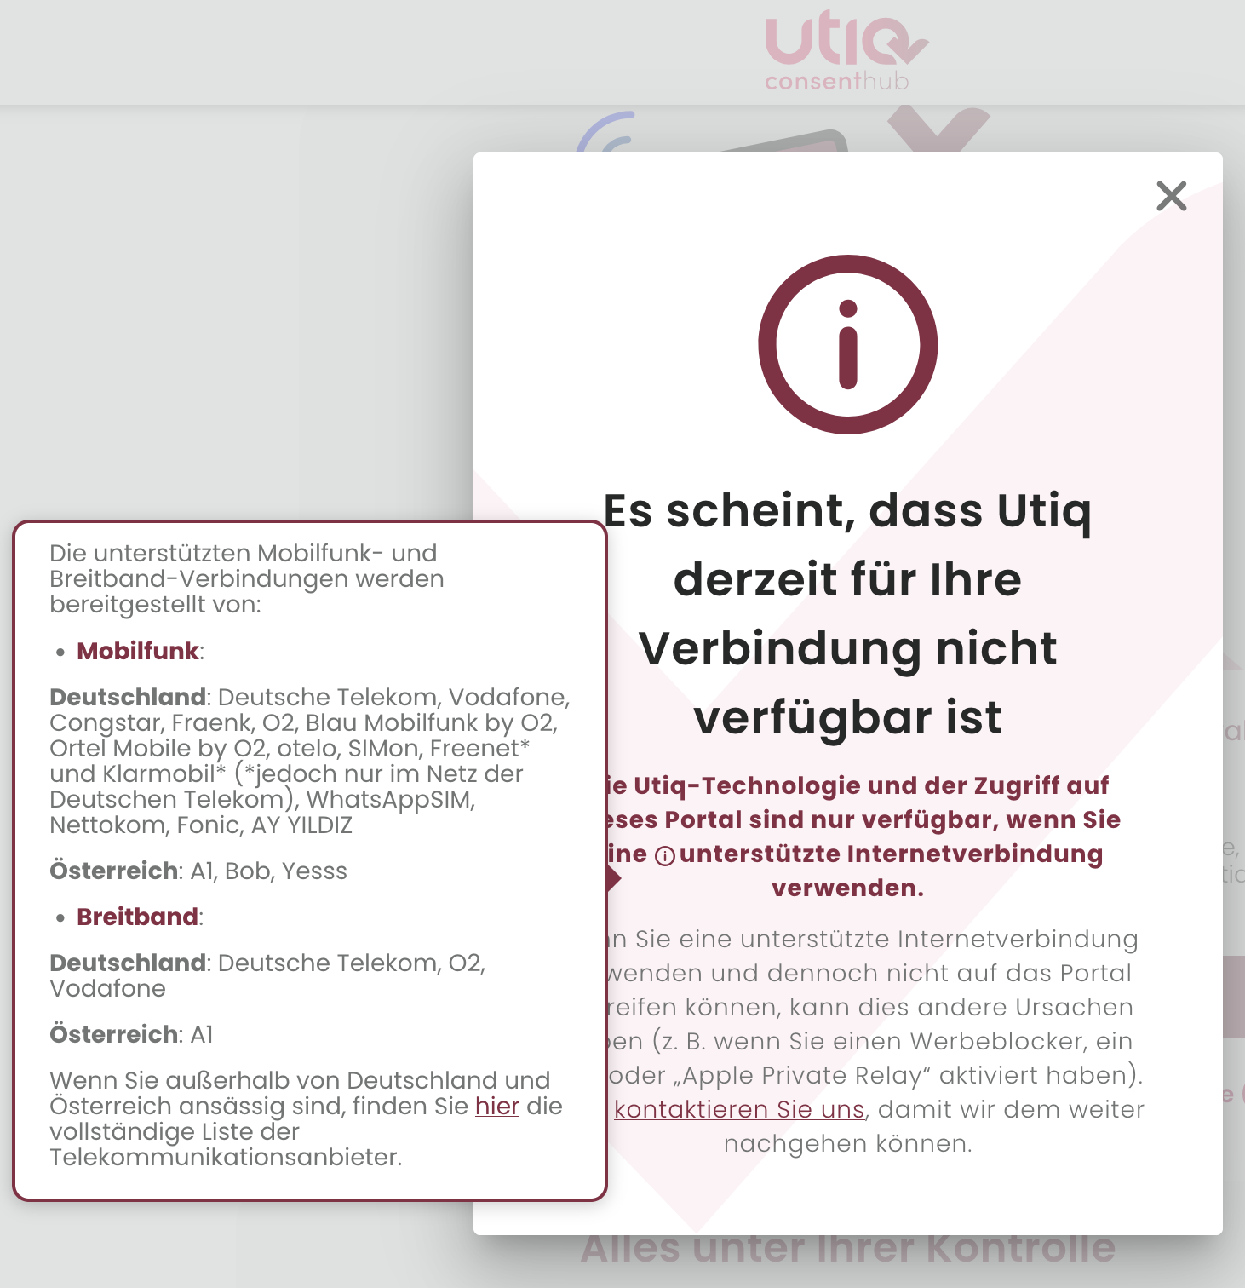

Slide 46
TL;DR
Pi-hole
Abwehr von “nerviger” Werbung
Schutz vor Tracking von neugierigen Firmen/Konzernen
Malware-Schutz
Schnellere Ladezeiten von Webseiten ✨
WireGuard VPN
Schutz vor “neugierigen” (Mobilfunk oder WLAN/HotSpot) Providern
Sowie staatlichen Institutionen (wer’s braucht…)
Split-Tunnel möglich:
nur DNS, keine Geoblocking-Umgehung, Kommunikationsüberwachung
Notes:
https://thomasmerz.github.io/pihole-wireguard-knowhow/

Slide 47
Wie erreichen wir das?

Slide 48




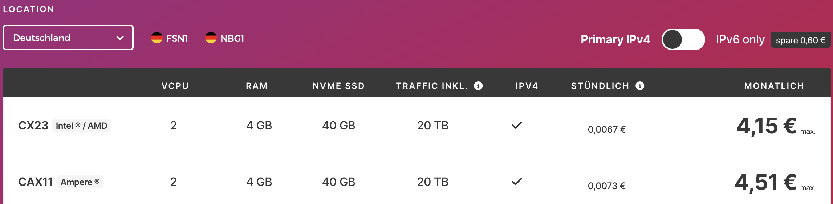
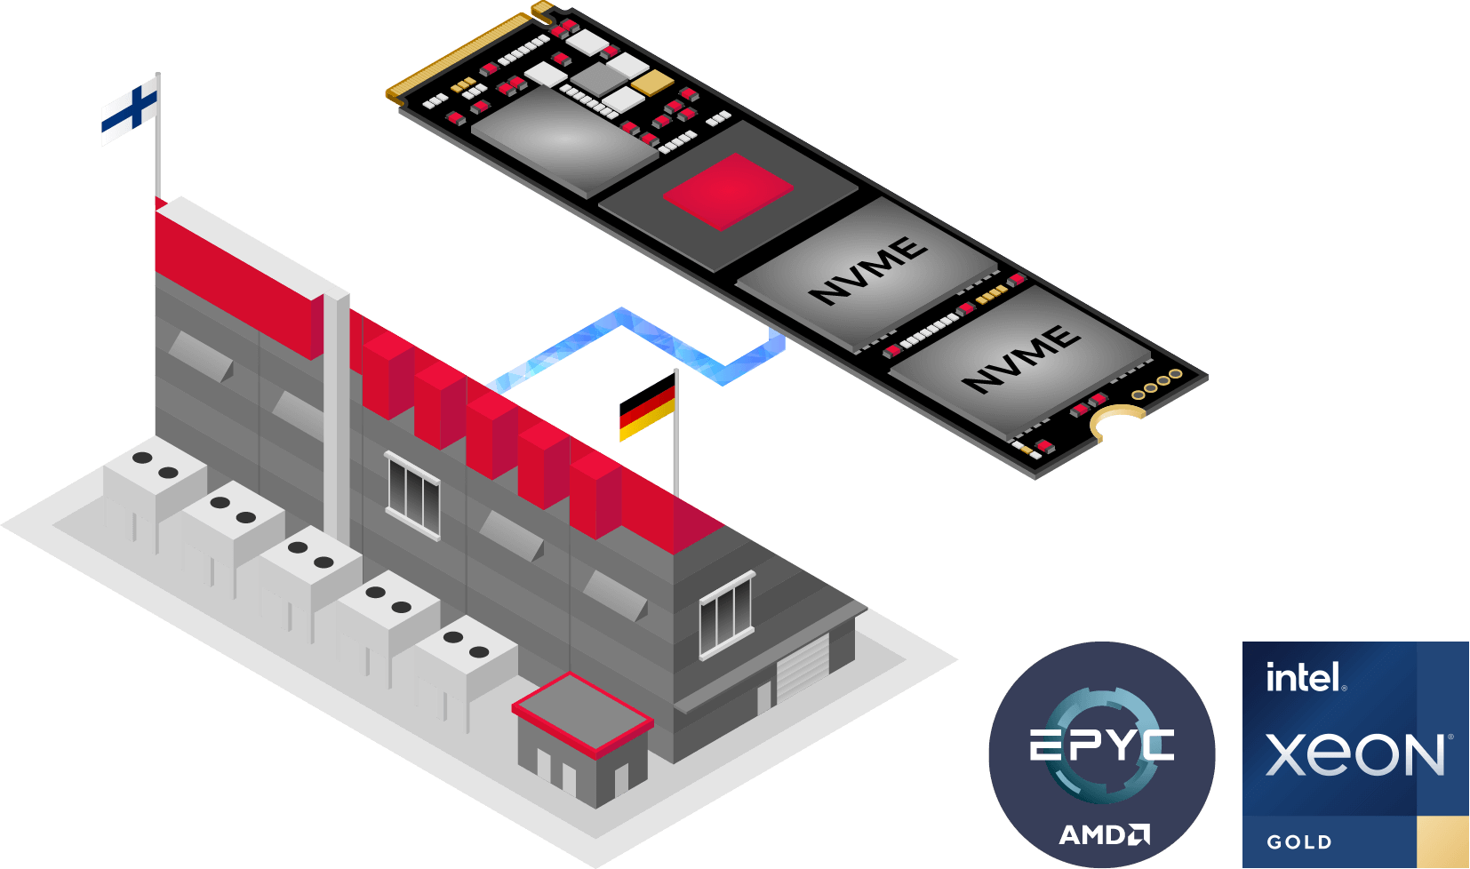
Server: Hardware- und Software
Docker Container
Pi-Hole +
WireGuard
Ubuntu Linux
Hoster mit Standorten
in DE und FI - und US

Slide 49
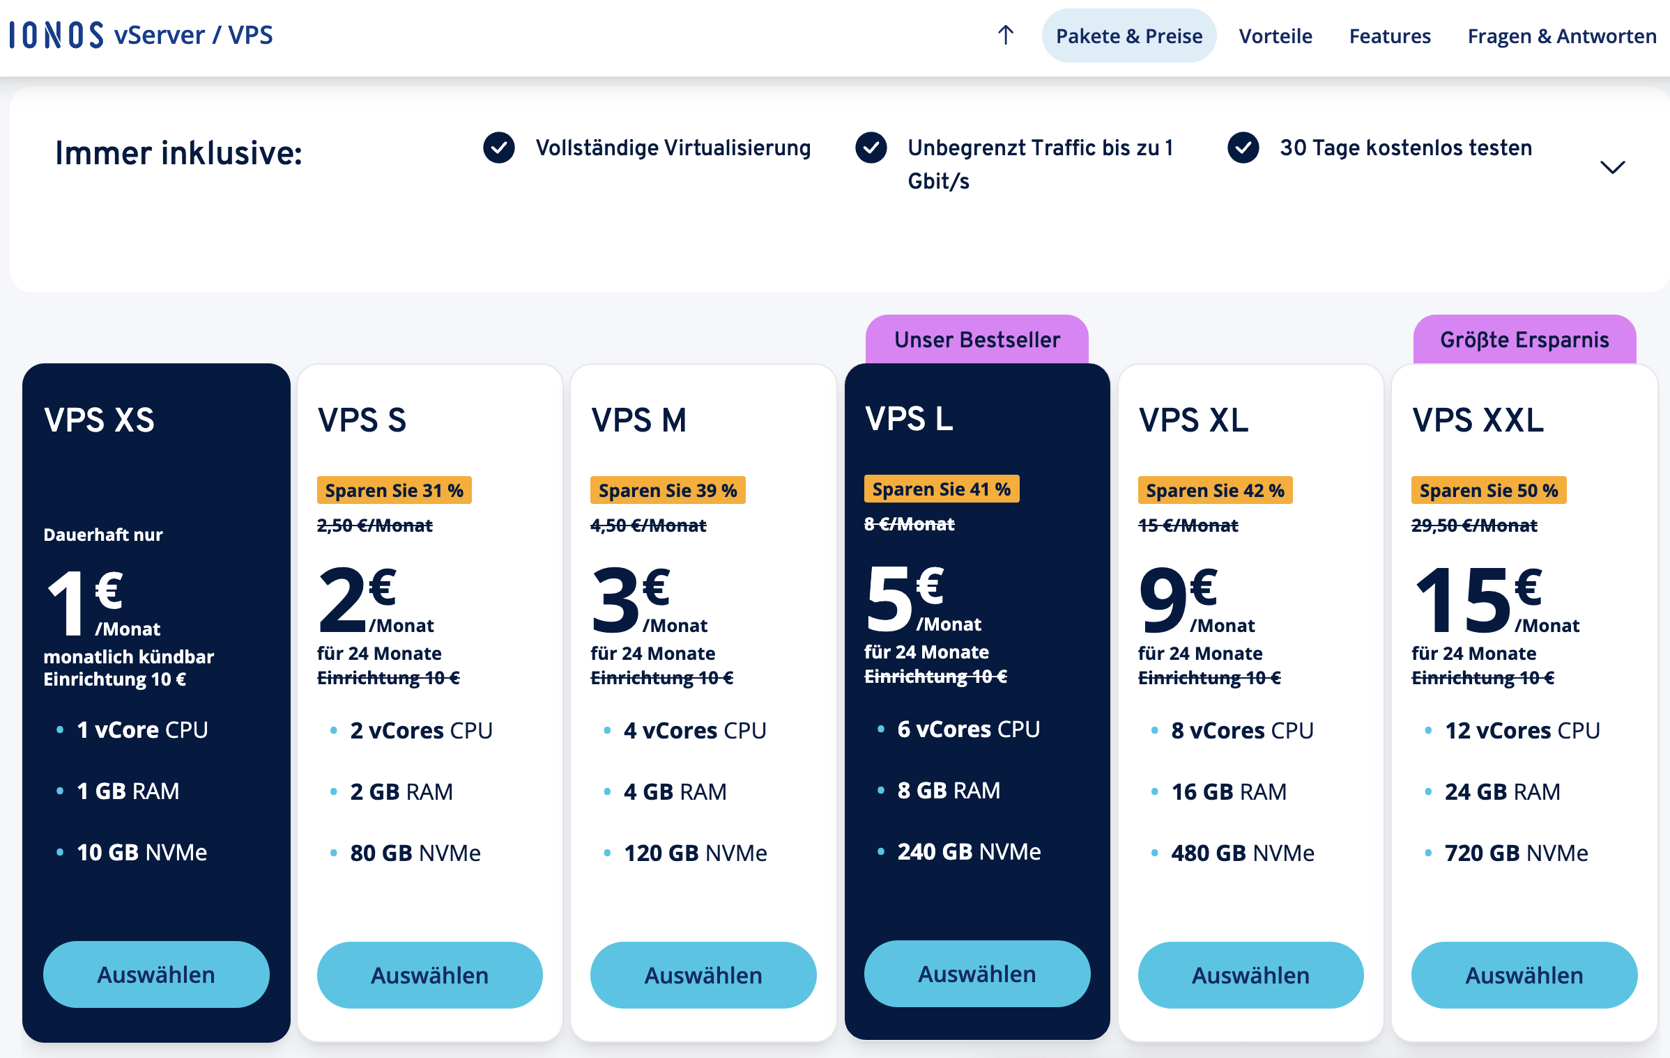
Alternative 1&1/ionos

Slide 50







Client: Geräte und apps
Keine App für Pi-Hole notwendig – funktioniert mit jedem Gerät!
Kostenlose WireGuard (VPN) App für
Smartphones (iOS, Android)
PCs (Windows, Linux, MacOS)

Slide 51











Und action!
Mobilfunk (W)LAN
“Provider”
“Internet”
Pi-Hole

Slide 52

“Anbieter”-Vergleich
Zum Beispiel “NordVPN”: 6 Geräte (PC, Laptop, Smartphone – je Familienmitglied!?) 4€ / Monat im Jahresabo 3€ / Monat im Zweijahresabo
DYI: ∞ Geräte für 5€ / Monat (DE/FI/US) mit 20 Tbyte Traffic monatl. und 1 Gbit/s Down/Up (aktuell: max. 7-10 gleichzeitig aktiv von 18, kleinste VM (1 CPU, 2 GB RAM) langweilt sich! (und macht daher noch weitere $Dinge))
Vertrauen?

Slide 53

Technisches Setup: server
Hardware-Anforderung
Klein(st)er Cloudserver bei einem deutschem/europäischen Hoster: 1 CPU und 2 GB RAM sind mehr als ausreichend für eine ganze Familie Kosten ca. 5€ monatlich
Alternativ: zuhause auf Linux-Server/Desktop oder “Raspberry Pi” keine zusätzlichen Kosten, wenn eh schon 24x7-Betrieb; ansonsten nur (wenige Euro?) Stromkosten jährlich: https://media.ccc.de/v/2023-06-21-thomas-uber-den-energieverbrauch-einer-privaten-nextcloud-instanz Spoiler: >11-55€
Benötigte Docker Container
VPN: ghcr.io/linuxserver/wireguard
Tracking- und Werbeblocker: pihole/pihole

Slide 54
Os-Tweaks und wartung
Nur ssh-keys– kein Login mit Passwort erlauben!
Kein ssh-Standardport! (kein “noise” mehr)
Eventuell Firewall und nur eigene IPs erlauben (zuhause, Arbeit, VPN)
Auto-Patching von OS und Containern ✅

Slide 55
Pihole-Tweaks
https://thomasmerz.github.io/pihole-wireguard-knowhow/#tweaks
Keep database “small” / disable DoH and Apple’s iCloud Private Relay / reduce queries + Reduce also blocked queries
Force network-wide usage of SafeSearch (Google, Startpage.com)

Slide 56
Statistiken…

Slide 57
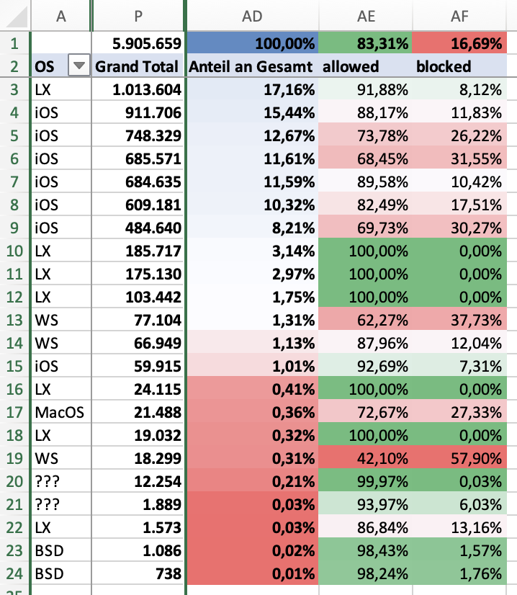

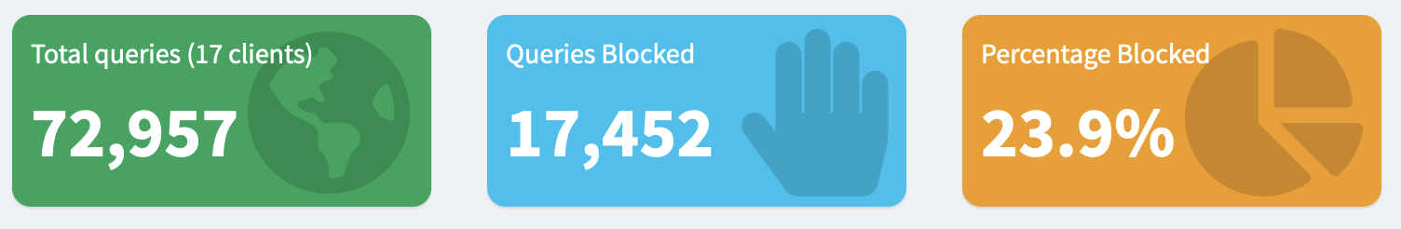
Warum/wozu eigentlich ein “AdBlocker”????
3 Monate
24h

Slide 58
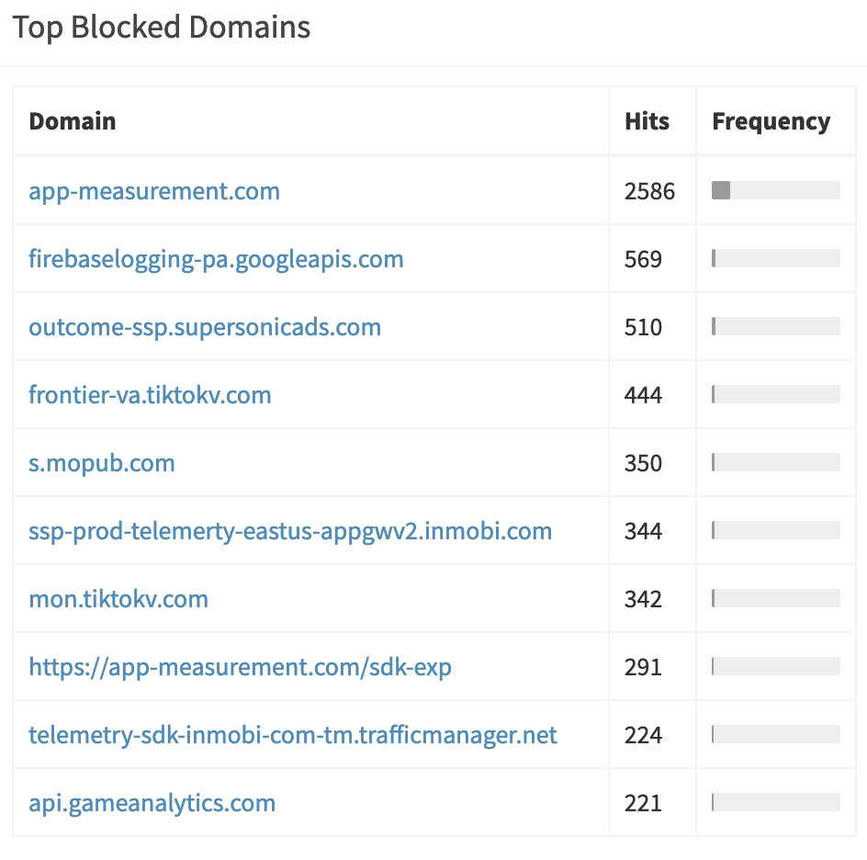
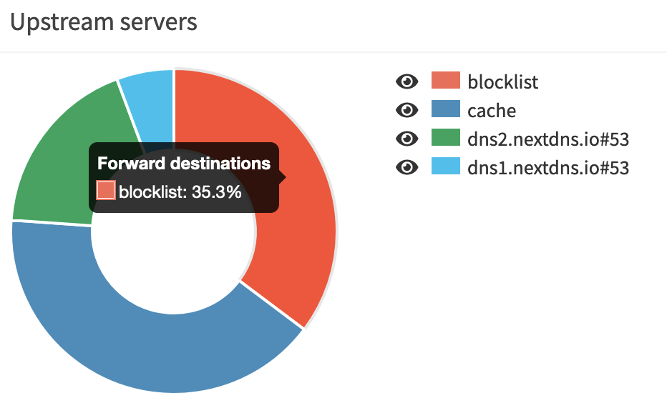
Pi-Hole-Top-10
./pihole_adlist_tool -d 1 -t 10 -u -a -s hits DESC domain hits
-------------------------------------------- ----
app-measurement.com 2586
gsp64-ssl.ls-apple.com.akadns.net 1018
gs-loc.ls-apple.com.akadns.net 684
firebaselogging-pa.googleapis.com 569
outcome-ssp.supersonicads.com 510
frontier-va.tiktokv.com 444
stats.gc.fe.apple-dns.net 459
s.mopub.com 350
ssp-prod-telemerty-eastus-appgwv2.inmobi.com 344
mon.tiktokv.com 342

Slide 59
Top-20 zuhause im Apple-Zoo ☹
gs-loc.apple.com,130862 cl4.apple.com,86470 api.smoot.apple.com,82559 gsp64-ssl.ls.apple.com,70641 cl3.apple.com,59855 iphone-ld.apple.com,47247 app-measurement.com,36291 gsp-ssl.ls.apple.com,34706 configuration.ls.apple.com,32186 cl1.apple.com,31723 pancake.apple.com,30412 dit.whatsapp.net,25630 gsp85-ssl.ls.apple.com,20173 metrics.icloud.com,19961 xp.apple.com,18920 stats.gc.apple.com,18462 firebaselogging-pa.googleapis.com,18242 mask.icloud.com,17201 s.youtube.com,16263

Slide 60

Experten-/Nerd-Tipp
iPhone App-Datenschutzbericht! (Android?) → JSON
Notes:
Merz, Thomas: iPhone App-Datenschutzbericht + Pi-hole posted in Sharing is caring / Sharing is caring on 16 February 2022 00:09
Symbol → eigentlich könnte man darüber einen eigenen Vortrag machen…!

Slide 61
iPhone Datenschutzbericht im Detail

Slide 62

You can check this out!
Auf deinem iPhone:
Einstellungen / Datenschutz / App-Datenschutzbericht “teilen” (da es sich u.U. um höchst sensible und um deine personenbezogene Daten handelt: z.B. auf deiner eigenen Nextcloud – E-Mail ohne Verschlüsselung ist dafür “nicht geeignet”…)
Auswertung(en):
Welche Domains haben Apps auf iPhone in den letzten x Tagen aufgerufen?
Wann zuerst/zuletzt?
Wie oft?

Slide 63
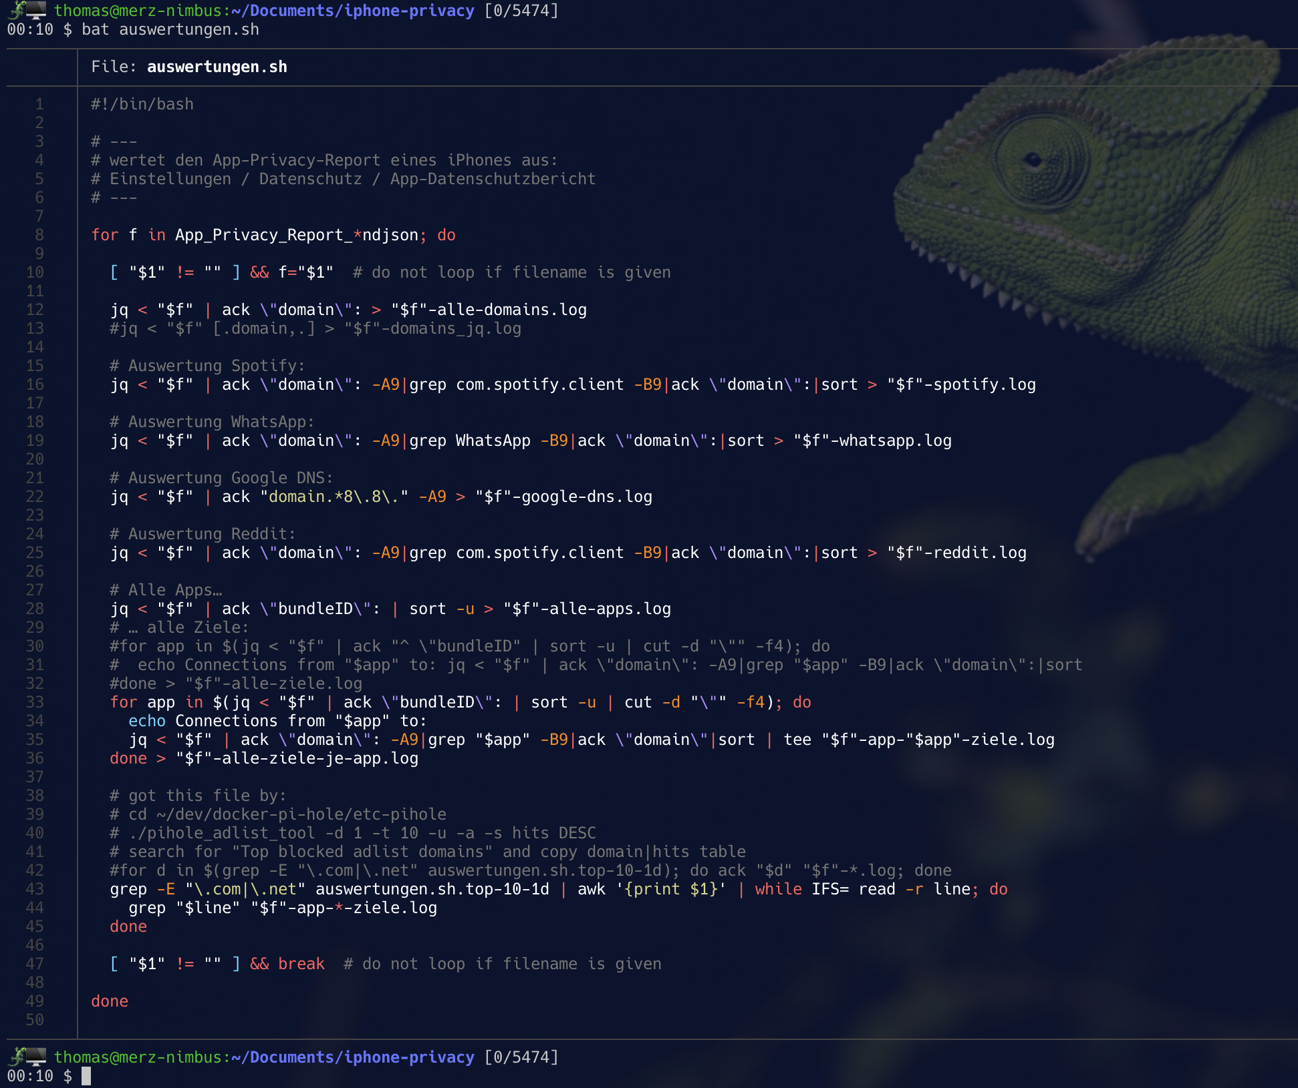

https://gist.github.com/thomasmerz/5e643732bd28ee8b58c59cc32b3ccfd5
Notes:
#!/bin/bash
# ---
# wertet den App-Privacy-Report eines iPhones aus:
# Einstellungen / Datenschutz / App-Datenschutzbericht
# ---
for f in App_Privacy_Report_*ndjson; do
[ "$1" != "" ] && f="$1" # do not loop if filename is given
jq < "$f" | ack \"domain\": > "$f"-alle-domains.log
#jq < "$f" [.domain,.] > "$f"-domains_jq.log
# Auswertung Spotify:
jq < "$f" | ack \"domain\": -A9|grep com.spotify.client -B9|ack \"domain\":|sort > "$f"-spotify.log
# Auswertung WhatsApp:
jq < "$f" | ack \"domain\": -A9|grep WhatsApp -B9|ack \"domain\":|sort > "$f"-whatsapp.log
# Auswertung Google DNS:
jq < "$f" | ack "domain.*8\.8\." -A9 > "$f"-google-dns.log
# Auswertung Reddit:
jq < "$f" | ack \"domain\": -A9|grep com.spotify.client -B9|ack \"domain\":|sort > "$f"-reddit.log
# Alle Apps…
jq < "$f" | ack \"bundleID\": | sort -u > "$f"-alle-apps.log
# … alle Ziele:
#for app in $(jq < "$f" | ack "^ \"bundleID" | sort -u | cut -d "\"" -f4); do
# echo Connections from "$app" to: jq < "$f" | ack \"domain\": -A9|grep "$app" -B9|ack \"domain\":|sort
#done > "$f"-alle-ziele.log
for app in $(jq < "$f" | ack \"bundleID\": | sort -u | cut -d "\"" -f4); do
echo Connections from "$app" to:
jq < "$f" | ack \"domain\": -A9|grep "$app" -B9|ack \"domain\"|sort | tee "$f"-app-"$app"-ziele.log
done > "$f"-alle-ziele-je-app.log
# got this file by:
# cd ~/dev/docker-pi-hole/etc-pihole
# ./pihole_adlist_tool -d 1 -t 10 -u -a -s hits DESC
# search for "Top blocked adlist domains" and copy domain|hits table
#for d in $(grep -E "\.com|\.net" auswertungen.sh.top-10-1d); do ack "$d" "$f"-*.log; done
grep -E "\.com|\.net" auswertungen.sh.top-10-1d | awk '{print $1}' | while IFS= read -r line; do
grep "$line" "$f"-app-*-ziele.log
done
[ "$1" != "" ] && break # do not loop if filename is given
done

Slide 64
Top-Tracker je App
com.reddit.Reddit: "app-measurement.com" com.reddit.Reddit: "region1.app-measurement.com" com.willenapps.cloudplayer: "app-measurement.com" com.willenapps.cloudplayer: "region1.app-measurement.com" net.whatsapp.WhatsApp: "dit.whatsapp.net" com.reddit.Reddit: "firebaselogging-pa.googleapis.com" com.willenapps.cloudplayer: "firebaselogging-pa.googleapis.com" jp.morilab.MastodonApp: "device-provisioning.googleapis.com” → ???

Slide 65
Top-1: app-measurement.com*
App_Privacy_Report_v4_2022-02-09T21_49_39.ndjson Start: 2022-01-31T23:51:01.480+01:00 --- Ende: 2022-02-09T21:49:37.542+01:00 app-com.bose.boseconnect-ziele.log: "domain": "app-measurement.com", app-com.google.ios.youtube-ziele.log: "domain": "app-measurement.com", app-com.rebuy.App-ziele.log: "domain": "app-measurement.com", app-com.reddit.Reddit-ziele.log: "domain": "app-measurement.com", app-com.willenapps.cloudplayer-ziele.log: "domain": "app-measurement.com", app-de.materna.bbk.mobile-ziele.log: "domain": "app-measurement.com", app-overlook.fing-ziele.log: "domain": "app-measurement.com",
*Tops anhand Pi-hole “Top Blocked Domains”

Slide 66
Top-4: firebaselogging-pa.googleapis.com*
App_Privacy_Report_v4_2022-02-09T21_49_39.ndjson Start: 2022-01-31T23:51:01.480+01:00 --- Ende: 2022-02-09T21:49:37.542+01:00 app-com.bose.boseconnect-ziele.log: "domain": "firebaselogging-pa.googleapis.com", app-com.crystalnix.ServerAuditor-ziele.log: "domain": "firebaselogging-pa.googleapis.com", app-com.ebay.iphone-ziele.log: "domain": "firebaselogging-pa.googleapis.com", app-com.ebaykleinanzeigen.ebc-ziele.log: "domain": "firebaselogging-pa.googleapis.com", app-com.github.stormbreaker.prod-ziele.log: "domain": "firebaselogging-pa.googleapis.com", app-com.ookla.speedtest-ziele.log: "domain": "firebaselogging-pa.googleapis.com", app-com.rebuy.App-ziele.log: "domain": "firebaselogging-pa.googleapis.com", app-com.reddit.Reddit-ziele.log: "domain": "firebaselogging-pa.googleapis.com", app-com.spotify.client-ziele.log: "domain": "firebaselogging-pa.googleapis.com", app-com.willenapps.cloudplayer-ziele.log: "domain": "firebaselogging-pa.googleapis.com", app-de.comdirect.phototan-ziele.log: "domain": "firebaselogging-pa.googleapis.com", app-de.materna.bbk.mobile-ziele.log: "domain": "firebaselogging-pa.googleapis.com", app-it.twsweb.Nextcloud-ziele.log: "domain": "firebaselogging-pa.googleapis.com", app-net.faz.FAZ-ziele.log: "domain": "firebaselogging-pa.googleapis.com", app-overlook.fing-ziele.log: "domain": "firebaselogging-pa.googleapis.com",

Slide 67
Und natürlich: Facebook
App_Privacy_Report_v4_2022-02-09T21_49_39.ndjson Start: 2022-01-31T23:51:01.480+01:00 --- Ende: 2022-02-09T21:49:37.542+01:00
app-com.bose.boseconnect-ziele.log: "domain": "graph.facebook.com", app-com.rebuy.App-ziele.log: "domain": "graph.facebook.com", app-overlook.fing-ziele.log: "domain": "graph.facebook.com",

Slide 68

Aber auch Erfreuliches ☺
Wikipedia-App verbindet sich ausschliesslich mit wikipedia/wikimedia-Domains

Slide 69
Ursache?
Nicht zwangweise Tracking durch App
Sondern durch eingebundene Bibliotheken (SDK)
Teils auch “renommierte” Apps davon (un)wissentlich betroffen
D.h. Tracking durch unbeteiligte ”Dritte”!
*Das untersuchte iPhone ist nur bei Top-1 und Top-4 dabei, d.h. es werden andere Geräte wohl noch viel mehr getrackt! → Top-2 und Top-3 und Top-5 usw.

Slide 70


Los geht‘s!
It’s Workshop-Time!!!!!

Slide 71
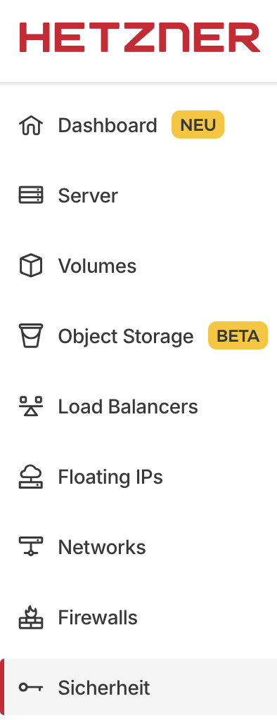
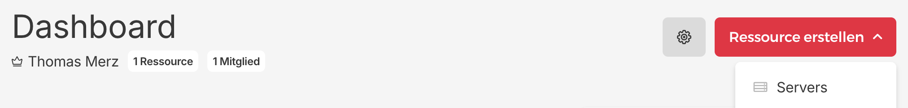
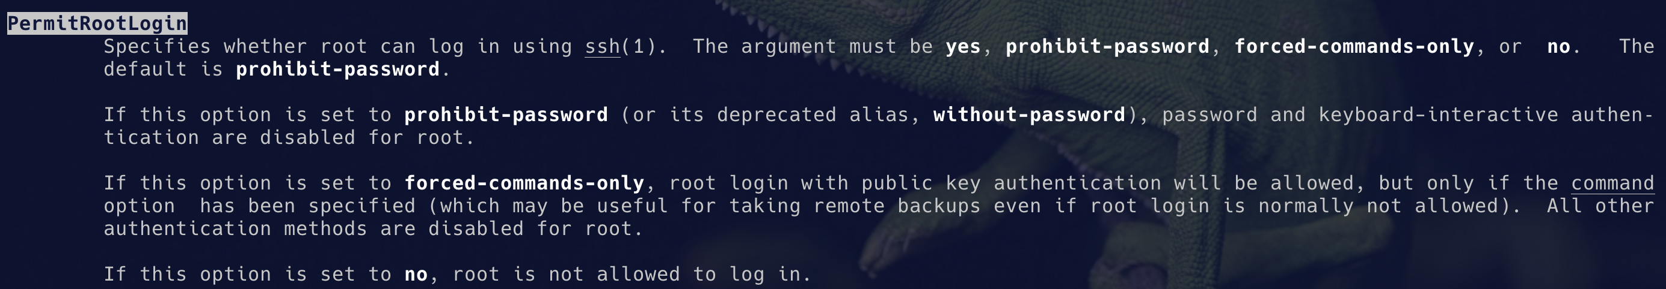
Cloudserver anlegen:
Ubuntu 24.04 LTS
Shared vCPU (Arm64) – CX23
IPv4, IPv6, Privates Netzwerk (10.1.0.0/16)
SSH-Key (“ssh-keygen -t ed25519” + vorher hochladen!)
Root-PW bei “Rescue” zurücksetzen – bringt nix, weil “PermitRootLogin yes” fehlt (24.04) bzw. prohibit-password (22.04)
Kein(e): Volume, Firewall, Backup, Platzierungsgruppe, Label
Cloud Config – folgt…
Beliebiger Name ➔ 4,51€ / Monat

Slide 72


Cloudserver mit cloud-init
Cloud-init:
https://community.hetzner.com/tutorials/basic-cloud-config/de
https://gist.github.com/thomasmerz/4d99868b270f636b59ef0e4643543cab oder #include https://gist.github.com/thomasmerz/4d99868b270f636b59ef0e4643543cab
Install latest Docker (29) and Docker Compose (2.40):
https://docs.docker.com/engine/install/ubuntu#install-using-the-repository

Slide 73


Härten und patchen!
sshd
sed -i -e '/^PasswordAuthentication/s/^.*$/PasswordAuthentication no/' /etc/ssh/sshd_config
sed -i -e '/^#MaxAuthTries/s/^.*$/MaxAuthTries 2/' /etc/ssh/sshd_config
sed -i -e '/^#Port 22/s/^.*$/Port 21212/g' /etc/ssh/sshd_config
OS:
snap install canonical-livepatch && canonical-livepatch enable xyz123
pro attach abcd4567
Cronjobs für Auto-Patching oder Watchtower oder …
docker-wireguard-update.sh - https://gist.github.com/thomasmerz/6ebc63b75393b8fa149297820a377ad3
pi-hole-update.sh - https://gist.github.com/thomasmerz/ee6d401fdb09dbd607e8f0015436a2bd
DEBIAN_FRONTEND=noninteractive apt-get update > /dev/null && DEBIAN_FRONTEND=noninteractive apt-get upgrade -y --with-new-pkgs > /dev/null; systemctl is-active docker -q || systemctl start docker
[ -f /var/run/reboot-required ] && shutdown -r +1; apt-get clean >/dev/null
needrestart -klp >/dev/null || { needrestart -klp; shutdown -r +1; }

Slide 74
Live WireGuard
🥰
ssh root@37.27.183.89 -i ~/.ssh/id_ed25519 (ssh root@37.27.183.89 -i ~/.ssh/id_ed25519_2018_10)
mkdir wireguard && cd wireguard
docker-compose.yaml (copy&paste + anpassen: TZ, SERVERURL/PORT, PEERS,…):
https://github.com/linuxserver/docker-wireguard?tab=readme-ov-file#docker-compose-recommended-click-here-for-more-info
docker compose up -d && docker exec -it wireguard /app/show-peer 1 → QR-Code
cat config/peer1/peer1.conf → Config als Text
Check: https://myip.ms/ (oder: curl wtfismyip.com/text [json|yaml|xml])
Check: docker exec -it wireguard wg
Notes:
ssh von zuhause!!!

Slide 75
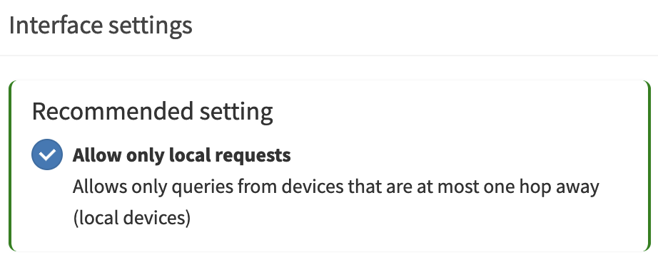
Live Pi-hole
🥰
mkdir pihole && cd pihole
docker-compose.yaml (copy&paste + anpassen: TZ, FTLCONF_webserver_api_password, FTLCONF_dns_listeningMode):
https://github.com/pi-hole/docker-pi-hole?tab=readme-ov-file#quick-start
docker compose pull
systemctl stop systemd-resolved.service && systemctl disable systemd-resolved.service
vim /etc/resolv.conf → nameserver 9.9.9.9
docker compose up –d
vim /etc/resolv.conf → nameserver 127.0.0.1
Check: https://37.27.183.89/admin/
Check mit VPN: https://10.1.0.2/admin/
Passwort: docker logs pihole 2>&1 | grep "Assigning random password”
GANZ WICHTIG: https://10.1.0.2/admin/settings.php?tab=dns
docker restart wireguard pihole
Check: dig wetrack.it +short ; dig wetrack.it +short @9.9.9.9

Slide 76
auswirkungen
Positiv:
Ca. 15% Block-Rate – das ist kein Wettbewerb “wer mehr blockt”!
Über 50% Cache-Rate – das kann man tweaken (TTL++)
Negativ:
“Overblocking” – Irgendwas funktioniert nicht!
(automatische) Updates gehen fast nie schief… → Monitoring/Alerting! (mit GitHub Actions ;-)
Notes:
Symbol → eigentlich könnte man darüber einen eigenen Vortrag machen…!

Slide 77
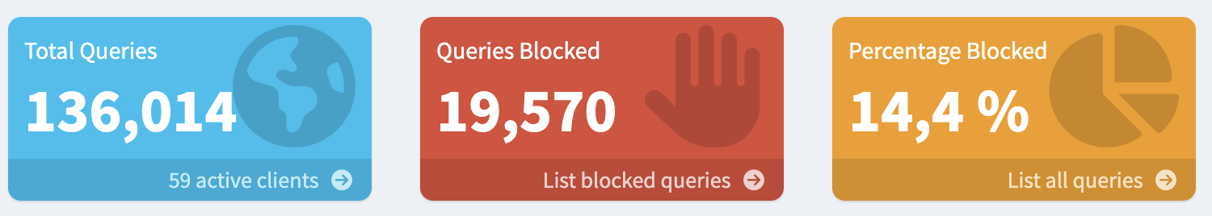
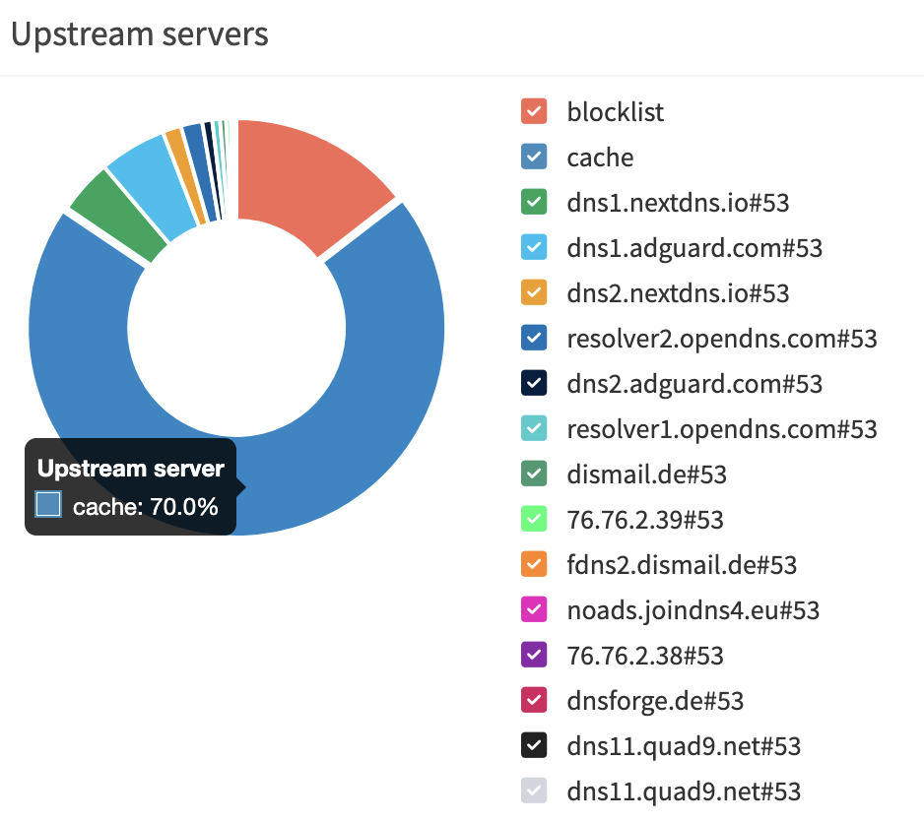

Slide 78
Gute Blocklisten (für den Start)
StevenBlack* (wird bereits mitgeliefert)
blocklistproject* (“Erwachsenenseiten”)
lightswitch05* (Tracking)
Hagezi* (bei AdBlock Plus und NextDNS? aktiv genutzt!)
RPiList* (diverses)
oids.nl* (meta-liste)
crazy-max (Windows-Spy-Blocker)
Liamengland1* (Apple, Microsoft)
* = da habe ich selber schon contributed bzw. bin Sponsor

Slide 79
Finale…
Pi-Hole als DNS-Server für DHCP im Router eintragen – fertig.
DHCP = Zuweisung von IP-Adresse + DNS-Server ☺ Kann eh schon jeder/euer Router. Ausnahme: Vodafone-Station!!!!! ☹ → Router-Kaskade! Pi-hole als DHCP-Server!?
Alle Geräte im (W)LAN nutzen den Pi-hole ☺ (Reconnect!!!)
Lösung für zuhause – erl.
Für unterwegs - mit WG (und Portweiterleitung(en) für Pi/WG) erl.

Slide 80
Fazit
“Bitte keine Werbung, Malware und Tracking”
Zuhause und unterwegs zum Spottpreis/kostenlos (also egal wo!)
Braucht aber etwas “Spaß”
am Administrieren
und an/mit Linux/Docker
Manchmal muss was gefixt werden (”Overblocking”)
lokal per Whitelist
oder dem Blocklistenbetreiber melden
oder PR machen und Contributor werden!

Slide 81



Danke und viel spaß beim selbermachen!
@abimelechbeutelbilch@fulda.social github.com/thomasmerz/ Privacy-ToGo@Rhoenwurz.de
📬

Slide 82




Noch mehr links…
https://thomasmerz.github.io/pihole-wireguard-knowhow/
https://thomasmerz.github.io/dnspingtest_rrd_ka/
https://thomasmerz.github.io/upptime/
https://github.com/thomasmerz/talks/

